Slide 1


SUBDIRECCIÓN DE PREVENCIÓN Y ATENCIÓN DE EMERGENCIAS (SPAE)

Slide 2


¿QUE ES LA SUBDIRECCIÓN DE PREVENCIÓN Y ATENCIÓN DE EMERGENCIAS?
Es la dependencia encargada de apoyar a las entidades territoriales para que, como primeros respondientes, garanticen la respuesta humanitaria para las víctimas de hechos recientes con la entrega de los componentes de Ayuda y Atención Humanitaria Inmediata (AHI). Su actuación tiene como marco el enfoque humanitario, la prevención urgente y la estrategia de corresponsabilidad en desarrollo de los principios de subsidiariedad y concurrencia.

Slide 3
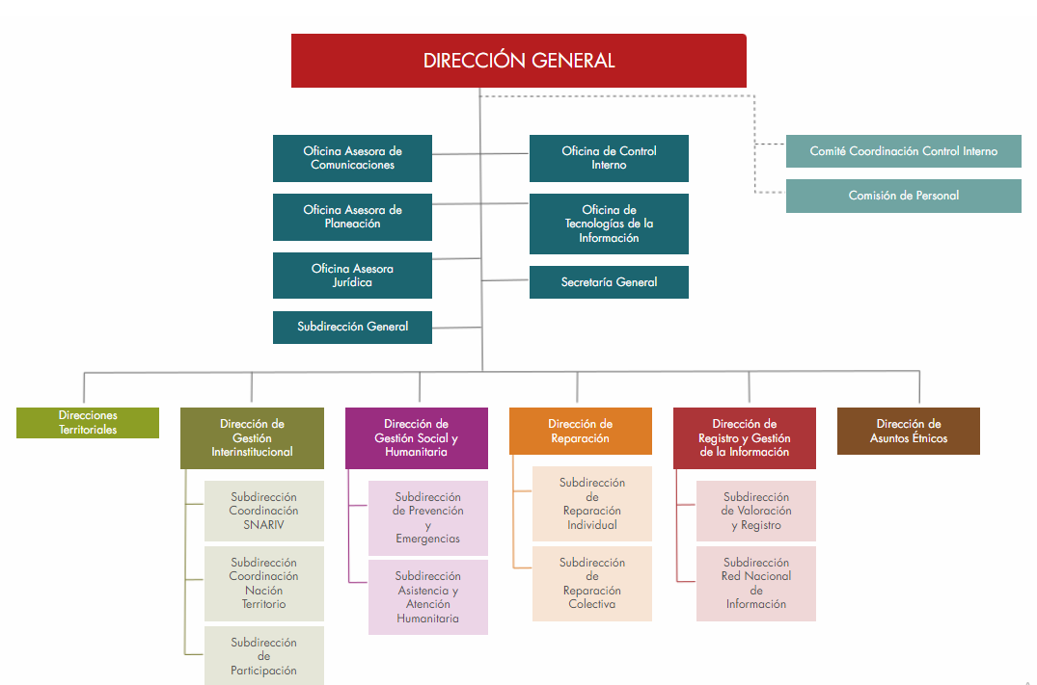
SPAE EN LA UNIDAD PARA LAS VICTIMAS

Slide 4
ENFOQUE HUMANITARIO
De acuerdo con el Decreto 1084 de 2015, Artículo 2.2.1.2: “la atención a las víctimas en los términos del artículo 3 de la Ley 1448 de 2011, se brindará de manera solidaria en atención a las necesidades de riesgo o grado de vulnerabilidad de los afectados, con el fin de brindar soporte humanitario, trato respetuoso e imparcial, asegurando condiciones de dignidad e integridad física, psicológica y moral de la familia”.
Este enfoque se aplica para garantizar el derecho a la subsistencia mínima, en tanto expresión del derecho al mínimo vital, cuyos principales componentes son: alimentación, alojamiento temporal y salud, como también aquellos previstos en el artículo 47 de la Ley 1448 de 2011.

Slide 5
FUNCIONES DE LA SPAE
(DECRETO 4802 DE 2011, ART. 18 Y 19)
En prevención
En coordinación con otras entidades competentes, la SPAE adelanta las acciones para identificar y prevenir las fuentes del riesgo, su magnitud, inminencia y las capacidades de las autoridades locales con el fin de activar una respuesta integral, coordinada y eficaz en el marco de la Ley 1448 de 2011.
Diseña la metodología de elaboración de planes de contingencia para atender las emergencias producidas en el marco del conflicto armado interno y, además, asesora y acompaña a las autoridades territoriales en su adopción e implementación.
Participa en las instancias de coordinación interinstitucional orientadas a la prevención de violaciones a los derechos humanos e infracciones al derecho internacional humanitario.

Slide 6
FUNCIONES DE LA SPAE
(DECRETO 4802 DE 2011, ART. 18 Y 19)
En atención
Con las entidades competentes, implementa las acciones para brindar la atención oportuna e integral y realiza seguimiento a las emergencias humanitarias, desplazamientos masivos y atentados terroristas en el marco de la Ley 1448 de 2011.
En asistencia
Brinda Ayuda Humanitaria tanto en los términos establecidos en los artículos 47 y 63 de la Ley 1448 de 2011, como en las normas reglamentarias en coordinación con las demás autoridades competentes (Artículo 19, Decreto 4802 de 2011).

Slide 7
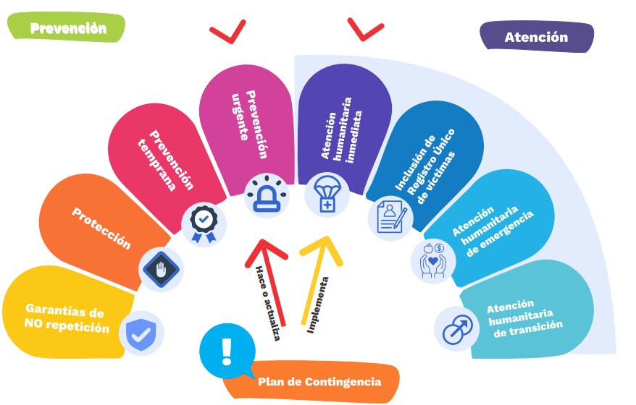
MEDIDAS DE PREVENCIÓN Y ATENCIÓN A CARGO DE LA SPAE
Prevención
Atención

Slide 8

MOMENTOS DE LA PREVENCIÓN - PPV
URGENTE/
PROTECCIÓN
Desactiva las amenazas y mitiga los efectos de las violaciones a los DD. HH. o infracciones al DIH.
GARANTÍAS DE NO REPETICIÓN
Evita la repetición de las violaciones a los DD. HH. o infracciones al DIH (judicial y cultura de DD. HH.).
TEMPRANA
Identifica causas de las violaciones a los DD. HH. y/o las infracciones al DIH y adopta medidas para impedir que se activen.

Slide 9
OCURRENCIA HECHO VICTIMIZANTE
Víctimas de desplazamiento forzado
FASES DE ATENCIÓN Y AYUDA HUMANITARIA
Víctimas hechos diferentes al desplazamiento
Atención Humanitaria
Ayuda Humanitaria
Inmediata (alcaldía municipal)
Emergencia
(Unidad para las Víctimas)
Emergencia especial. DLE
(Unidad para las Víctimas)
Transición
(Unidad para las Víctimas)
Ayuda Humanitaria Inmediata
(alcaldía municipal)
Ayuda Humanitaria por afectación (Unidad para las víctimas)
Inclusión en el (RUV)
Inclusión en el (RUV)
SPAE
(Responsable subsidiario)
SAAH
(Responsable directo)
SPAE
(Responsable subsidiario)
SAAH
(Responsable directo)

Slide 10
ATENCIÓN Y AYUDA HUMANITARIA INMEDIATA
(LEY 1448 DE 2011, ARTS. 47 Y 63. DL 4633, ART. 73 Y 93 DL 4635, ARTS. 65 Y 68)
Son las medidas de asistencia y atención definidas para garantizar el derecho al mínimo vital de las personas afectadas por hechos victimizantes recientes. Procuran atender las necesidades de alimentación, aseo personal, manejo de abastecimientos, utensilios de cocina, atención médica y psicológica de emergencia, transporte de emergencia y alojamiento transitorio en condiciones dignas, así como de vestuario y abrigo, cuando se refiere a comunidades étnicas.
La Atención Humanitaria se entrega a víctimas de desplazamiento forzado.
La Ayuda Humanitaria se entrega a víctimas de otros hechos victimizantes.
La responsabilidad directa es de las alcaldías municipales y, subsidiariamente, de las gobernaciones, para todos los componentes. La Unidad actúa frente a los componentes de alimentación y alojamiento temporal.

Slide 11
COMPONENTES DE POLÍTÍCA
Prevención urgente
Atención Inmediata
LÍNEAS DE TRABAJO Y ACCIONES - SPAE
Identificación de riesgo humanitario.
Focalización de oferta.
MMHH de verificación.
Seguimiento a riesgos identificados y emergencias humanitarias.
Focalización de oferta
MMHH de seguimiento.
Recolección y sistematización de información
LÍNEAS DE TRABAJO
ACCIONES
Asistencia técnica para
actualización de PC e implementación de mecanismos de apoyo subsidiario.
Socialización e inicio de estrategia de corresponsabilidad (formalización para entrega de apoyo subsidiario).
Alistamiento
Participación en instancias nacionales de prevención y protección (CIPRAT, CERREM, GTER, SPPGNR, CIPRUNNA).
Seguimiento a estrategia de corresponsabilidad (gobernaciones).
Acompañamiento a la atención de emergencias (CTJT/SPPGNR municipales o departamentales y mesa de contrastes).
Coordinación
Entrega de AH en prevención urgente (subsidiariedad).
Apoyo a proyectos ISC/Agro (concurrencia).
Entrega de AHI en subsidiariedad
Especie por evento (masivo).
Especie periódico (individual).
Dinero (individual y masivo).
Mecanismos de atención

Slide 12
Línea de trabajo: recolección y sistematización de información
La SPAE adelanta acciones de producción y sistematización de información para: i) identificar la ocurrencia de hechos victimizantes, situaciones de riesgo de victimización y dinámicas de violencia que los provocan, para advertir a las autoridades nacionales sobre su ocurrencia y para activar la respuesta institucional para su atención y/o mitigación, y ii) focalizar y priorizar la oferta institucional.
Función asociada
Acciones/productos
En coordinación con otras entidades competentes, adelanta las acciones con el objeto de identificar y prevenir las fuentes del riesgo, su magnitud, inminencia y las capacidades de las autoridades locales con el fin de activar una respuesta integral, coordinada y eficaz en el marco de la Ley 1448 de 2011.
Componente de política
Prevención urgente
✓ Bitácora Diaria de Eventos (BDE): documento que identifica y advierte sobre la ocurrencia o el riesgo de victimización para activar la respuesta humanitaria.
Verificación de riesgo: documento de contrastación, ampliación y análisis de información de riesgo de victimización o de ocurrencia de emergencias humanitarias, la cual es reportada en la BDE o allegada a la SPAE para la activación de la respuesta humanitaria.
Estudios técnicos para la prevención urgente: documentos para la focalización municipal y departamental cuyo fin es la asistencia técnica para actualización de planes de contingencia, proyectos de infraestructura social y comunitaria y proyectos agropecuarios.
https://www.unidadvictimas.gov.co/es/NODE/38467, https://www.unidadvictimas.gov.co/es/NODE/15578
https://www.unidadvictimas.gov.co/es/NODE/15578, https://www.unidadvictimas.gov.co/es/NODE/4677

Slide 13
Línea de trabajo : recolección y sistematización de información
La SPAE adelanta acciones de producción y sistematización de información para: i) identificar la ocurrencia de hechos victimizantes, situaciones de riesgo de victimización y dinámicas de violencia que los provocan, para advertir a las autoridades nacionales sobre su ocurrencia y para activar la respuesta institucional para su atención y/o mitigación, y ii) focalizar y priorizar la oferta institucional.
Acciones/productos
Función asociada
Con las entidades competentes, implementar las acciones para brindar la atención oportuna e integral y realizar seguimiento a las emergencias humanitarias, desplazamientos masivos y atentados terroristas en el marco de la Ley 1448 de 2011.
Componente de política
Atención inmediata
Seguimiento a riesgos identificados y atención emergencias humanitarias: informes periódicos y de cierre de la atención de emergencias, en los cuales se documenta la evolución de los riesgos advertidos y los procesos de coordinación para la atención.
Misiones humanitarias de seguimiento: ingreso a zonas con riesgo de victimización para monitorear su evolución y coordinar con las entidades competentes las acciones para brindar la atención oportuna e integral y acompañar a la población víctima.
Estudios técnicos para la atención inmediata: documentos para la focalización municipal y departamental cuyo fin es la activación de mecanismos de apoyo subsidiario en ayuda y atención inmediata.
https://www.unidadvictimas.gov.co/es/NODE/37912
https://www.unidadvictimas.gov.co/es/NODE/37912

Slide 14
Línea de trabajo : alistamiento
La SPAE adelanta acciones para fortalecer la capacidad de respuesta humanitaria de las entidades territoriales en la atención de emergencias humanitarias individuales y/o masivas, por desplazamiento forzado y otros hechos. Con estas, se busca que los municipios, como primeros respondientes, y las Gobernaciones de forma subsidiaria, garanticen el derecho al mínimo vital con la entrega de los componentes de Atención Humanitaria Inmediata.
Acciones/productos
Función asociada
Diseñar la metodología de elaboración de planes de contingencia para atender las emergencias producidas en el marco del conflicto armado interno y asesorar y acompañar a las autoridades territoriales en su adopción e implementación.
Componente de política
Prevención urgente
Asistencia técnica para la actualización de planes de contingencia: acompañamiento y asesoría a las entidades territoriales para la actualización de dicho instrumento, con el propósito de fortalecer su capacidad de respuesta humanitaria mediante la coordinación de recursos, la identificación de rutas y la definición de mecanismos y componentes de atención.
https://www.unidadvictimas.gov.co/es/NODE/20395

Slide 15
Línea de trabajo : alistamiento
La SPAE adelanta acciones para fortalecer la capacidad de respuesta humanitaria de las entidades territoriales en la atención de emergencias humanitarias individuales y/o masivas, por desplazamiento forzado y otros hechos. Con estas, se busca que los municipios, como primeros respondientes, y las Gobernaciones de forma subsidiaria, garanticen el derecho al mínimo vital con la entrega de los componentes de Atención Humanitaria Inmediata.
Acciones/productos
Función asociada
Brindar Ayuda Humanitaria en los términos establecidos en los artículos 47 y 63 la Ley 1448 de 2011 y demás normas reglamentarias en coordinación con las autoridades competentes.
Componente de política
Atención inmediata
Socialización e inicio de estrategia de corresponsabilidad: mesas de trabajo con gobernaciones para coordinar aspectos técnicos, administrativos y financieros, esto con el fin de poner en marcha la estrategia de corresponsabilidad. Este espacio es el inicio al proceso de formalización, el cual es el requisito habilitante para acceder a los mecanismos de apoyo subsidiario en Ayuda y Atención Humanitaria Inmediata.
https://www.unidadvictimas.gov.co/es/NODE/15607

Slide 16
Línea de trabajo : coordinación
La SPAE adelanta acciones tanto con instancias nacionales y territoriales para la prevención, la protección y la atención inmediata, al igual que con organismos de cooperación internacional. Estas acciones están dirigidas a movilizar la oferta de la Unidad para las Víctimas, las demás entidades del Sistema Nacional de Atención y Reparación Integral a las Víctimas (SNARIV) y los cooperantes, para: i) la identificación y prevención de situaciones de riesgo; ii) el acompañamiento a las entidades territoriales para la actualización e implementación de PC; iii) el apoyo para la coordinación de la atención de emergencias humanitarias; iv) la implementación de la estrategia de corresponsabilidad para la entrega de apoyo subsidiario en AHI.
Acciones/productos
Función asociada
Participar en las instancias de coordinación interinstitucional orientadas a la prevención de violaciones a los derechos humanos e infracciones al derecho internacional humanitario.
Componente de política
Prevención urgente
Participación en espacios de coordinación para la prevención y la protección: acciones adelantadas por la dependencia en espacios interinstitucionales de prevención y protección (CIPRAT, CIPRUNNA, CERREM, GTER) para: i) gestionar y dar respuesta a las Alertas Tempranas de la Defensoría del Pueblo; ii) valorar riesgos y determinar medidas de protección en el marco de estudios de riesgo individuales y colectivos adelantados por la Unidad Nacional de Protección, la Fiscalía General de la Nación y la Policía Nacional; iii) garantizar la implementación de la oferta definida por la entidad en el Plan de Acción de la Línea de Política de Prevención de Reclutamiento, Uso, Utilización y violencia sexual, contra Niños Niñas y Adolescentes (NNA) por parte de grupos armados organizados.
https://www.unidadvictimas.gov.co/es/NODE/46478, https://www.unidadvictimas.gov.co/es/NODE/15618, https://www.unidadvictimas.gov.co/es/NODE/39533, https://www.unidadvictimas.gov.co/es/NODE/39524

Slide 17
Línea de trabajo : coordinación
La SPAE adelanta acciones tanto con instancias nacionales y territoriales para la prevención, la protección y la atención inmediata, al igual que con organismos de cooperación internacional. Estas acciones están dirigidas a movilizar la oferta de la Unidad para las Víctimas, las demás entidades del Sistema Nacional de Atención y Reparación Integral a las Víctimas (SNARIV) y los cooperantes, para: i) la identificación y prevención de situaciones de riesgo; ii) el acompañamiento a las entidades territoriales para la actualización e implementación de PC; iii) el apoyo para la coordinación de la atención de emergencias humanitarias; iv) la implementación de la estrategia de corresponsabilidad para la entrega de apoyo subsidiario en AHI.
Acciones/productos
Función asociada
Brindar Ayuda Humanitaria en los términos establecidos en los artículos 47 y 63 la Ley 1448 de 2011 y demás normas reglamentarias en coordinación con las demás autoridades competentes.
Componente de política
Atención inmediata
Seguimiento a estrategia de corresponsabilidad: seguimiento a la estrategia de corresponsabilidad, verificando compromisos y responsabilidades de las entidades territoriales para la entrega efectiva de los componentes de la ayuda o atención humanitaria inmediata y la superación de los obstáculos identificados.
Acompañamiento y seguimiento a la atención de emergencias humanitarias masivas: acciones coordinadas e implementadas por las entidades territoriales, las direcciones territoriales y los organismos humanitarios para garantizar la atención oportuna e integral de la población afectada por hechos de violencia registrados en el territorio nacional ocurridos en el marco de del conflicto armado.
https://www.unidadvictimas.gov.co/es/NODE/15607
https://www.unidadvictimas.gov.co/es/NODE/37895

Slide 18
Línea de trabajo : mecanismos de atención
La SPAE adelanta acciones para implementar la estrategia de corresponsabilidad bajo el principio de subsidiariedad, para la entrega de los componentes de Ayuda y/o Atención Humanitaria Inmediata (AHI) previstos en los artículos 47 y 63 la Ley 1448 de 2011, y el principio de concurrencia para el fortalecimiento de la capacidad de respuesta de las entidades territoriales ante la inminencia de riesgo y la atención emergencias humanitarias.
Función asociada
Acciones/productos
Brindar Ayuda Humanitaria en los términos establecidos en los artículos 47 y 63 la Ley 1448 de 2011 y demás normas reglamentarias en coordinación con las demás autoridades competentes.
Componente de política
Prevención urgente
Mecanismos concurrentes: dirigidos a fortalecer la capacidad de respuesta ante la inminencia de riesgo y la atención de emergencias humanitarias, mediante el suministro de materiales y/o mobiliario en físico para la construcción y/o mejoramiento de infraestructura social y comunitaria local e insumos y herramientas para proyectos agropecuarios.
https://www.unidadvictimas.gov.co/es/resolucion-00097-de-25-enero-de-2022/72587

Slide 19
Línea de trabajo : mecanismos de atención
La SPAE adelanta acciones para implementar la estrategia de corresponsabilidad bajo el principio de subsidiariedad, para la entrega de los componentes de Ayuda y/o Atención Humanitaria Inmediata (AHI) previstos en los artículos 47 y 63 la Ley 1448 de 2011, y el principio de concurrencia para el fortalecimiento de la capacidad de respuesta de las entidades territoriales ante la inminencia de riesgo y la atención emergencias humanitarias.
Acciones/productos
Función asociada
Brindar Ayuda Humanitaria en los términos establecidos en los artículos 47 y 63 la Ley 1448 de 2011 y demás normas reglamentarias en coordinación con las demás autoridades competentes.
Componente de política
Atención inmediata
Mecanismos subsidiarios en ayuda y atención humanitaria inmediata: son las modalidades de apoyo para brindar Ayuda o Atención Humanitaria Inmediata de acuerdo con las competencias del municipio o distrito en los componentes de alimentación y alojamiento (incluyendo artículos de aseo, utensilios de cocina y hábitat) establecidos por la Ley para tal fin. La Unidad para las Victimas podrá brindar apoyo subsidiario a través de tres mecanismos: 1. Montos en dinero2. Especie periódico 3. Especie por evento.
Especie periódico: https://www.unidadvictimas.gov.co/es/NODE/38287
Especie por Evento: https://www.unidadvictimas.gov.co/es/NODE/15595
Dinero: https://www.unidadvictimas.gov.co/es/NODE/20435

Slide 20
¡Gracias!

